Slide 1
软件测试与质量保证
第六章 白盒测试用例设计技术（一）

Slide 2
黑盒子和白盒子
结构测试
逻辑驱动测试
客户需求
输出
输入
事件驱动
功能测试
数据驱动测试

Slide 3
白盒测试概述
白盒测试的定义
白盒测试是基于代码的测试，也称作结构测试或逻辑驱动测试。了解系统的内部工作过程，设计用例检查程序是否满足需求。

Slide 4
白盒测试策略
在白盒测试中，可以使用各种测试方法的综合策略：
（1）应尽量先用工具进行静态结构分析；
（2）采取先静态后动态的组合方式：先进行静态结构分析、代码检查和静态质量度量，再进行覆盖率测试；

Slide 5
6.1 静态白盒测试 6.2 侵入法
学习目标：
（1）熟悉静态白盒测试
（2）了解同行评审的过程
（3）掌握插桩测试的原理和方法
（3）熟悉断言测试和缺陷种植测试

Slide 6
6.1 静态白盒法
静态白盒测试是在不执行的条件下有条理地仔细审查软件设计、体系结构和代码，从而找出软件缺陷的过程。
好处：
  尽早发现软件缺陷。
  为黑盒测试员提供思路。

Slide 7
静态白盒测试法分类
静态白盒测试法一般根据审查的严格程度分为三种：
1、同行评审
也称为伙伴审查，这种方法大体类似于“如果你给我看你的，我也给你看我的”类型的讨论。同行评审常常仅在编写代码或设计体系结构的程序员，以及充当审查者的其他一两个程序员和测试员之间进行。
2、走查
比同行评审更正规一些的方法，在走查中，编写代码的程序员向其他程序员和测试员组成的小组作正式陈述。

Slide 8
静态白盒测试法分类
3、评审
评审是最正式的审查类型，具有高度组织化，要求每一个参与者都接受训练。评审与同行评审和走查的不同之处在于陈述代码的人——陈述者或者宣读者——不是原来的程序员。召开评审会议之后，要准备一份书面报告，明确解决问题所必需重做的工作。然后程序员进行修改，由会议协调员验证修改结果。
Notes:
这种在阿里还没有，业务串讲时会有，串讲与反串讲。

Slide 9
静态白盒测试4个基本要素
确定问题。
遵守规则。
充分准备。
编写报告。
Notes:
1。静态白盒测试的目的是找出软件的问题，全部的批评应该直指代码或设计，而不是其设计实现者。参与者之间不应该相互指责，应该把自我意识、个人情绪和敏感丢在一边。
2。静态白盒测试要遵守一套固定的规则，如哪些内容要做评价等。其重要性在于参与者了解自己的角色、目标是什么。这有助于使审查进展的更加顺利。
3。每一个参与者都尽自己的力量为审查做准备。根据审查的类型，参与者可能扮演不同的角色。他们需要了解自己的责任和义务，并积极参与审查。在审查过程中找出的问题大部分是在准备期间发现的，而不是实际审查期间。
4。审查小组必须做出审查结果的书面总结报告，并使报告便于开发小组的成员使用。

Slide 10
静态白盒测试
静态分析的手段就是代码检查，代码走查依据的是每个公司颁布的编码规范等技术标准，可以通过事 先制定好的检查表（CheckList）进行检查。
随意聚在一起复查代码是不够的
Notes:
消息的幂等性是否考虑；分布式事务的处理；发布中的切流控制，一步步放开。

Slide 11
6.2 侵入式法
侵入式法白盒测试指的是在软件测试过程中需要对软件系统的代码进行修改的测试方法。
按照修改的目的不同分为：
程序插桩测试
断言测试
缺陷种植法。

Slide 12
程序插桩测试
在软件动态测试中，程序插桩是一种基本的测试手段，有着广泛的应用。
程序插桩：借助于在被测程序中设置断点或打印语句来进行测试的方法，在执行测试的过程中可以了解一些程序的动态信息。这样在运行程序时，既能检验测试的结果数据，又能借助插入语句给出的信息掌握程序的动态运行特性，从而把程序执行过程中所发生的重要事件记录下来。
最简单的插桩：在程序中插入打印语句printf(“……”)语句,MessageBox(“….”),alert(“….”)。

Slide 13
程序插桩测试
最简单的插桩：在程序中插入打印语句printf(“……”)语句,MessageBox(“….”),alert(“….”)。
实现测试覆盖率度量的必要手段

Slide 14
程序插桩测试(略)
例：最大公约数算法之更相减损术
该程序中记录并输出在各程序点上语句实际执行次数

Slide 15
程序插桩测试(略)
现代语言表述算法如下：
第一步：任意给定两个正整数；判断他们是否都是偶数。若是，则用2约简；若不是则执行第二步。
第二步：以较大的数减较小的数，接着把所得的差与较小的数比较，并以大数减小数。
第三步：继续这个操作，直到所得的减数和差相等为止，则这个等数就是所求的最大公约数。
注意： 其中所说的“等数”，就是最大公约数。求“等数”的办法是“更相减损”法，即辗转相除法。
实例： 用更相减损术求98与63的最大公约数？
解：由于63不是偶数，把98和63以大数减小数，并辗转相减
98-63=35 63-35=28 35-28=7 28-7=14 14-7=7
所以，98和63的最大公约数等于7。
Notes:
https://baike.baidu.com/item/最大公约数/869308?fr=Aladdin
书中没有考虑偶数

Slide 16
程序插桩测试(略)
如果我们想要了解一个程序在某次运行中所有可执行语句被覆盖的情况，或是每个语句的实际执行次数，最好的办法是利用插桩技术。这里仅以计算整数X和整数Y的最大公约数程序为例，说明插桩方法的要点。
例：求取两个整数X和Y的最大公约数程序如下：
int gsd (int X, int Y)
{ int Q=X;
int R=Y;
while(Q!=R)
{ if(Q>R)
Q=Q-R;
else R=R-Q;
}
return Q;
}

Slide 17
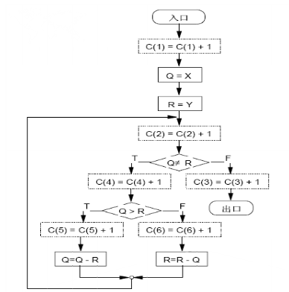
程序插桩测试(略)
在程序入口处插入对计数器C(i)的初始化语句
根据程序绘制出其流程图
为了记录改程序中语句的执行次数，使用插桩技术插入如下语句：
C(i)=C(i)+1,i=1,2,…6
插桩之后的流程图如右
在程序出口处加入打印语句
Notes:
覆盖率，如果没有设计某个分支的用例，则某个Ci会为0

Slide 18
程序插桩测试(略)
图中虚线框中的内容并不是源程序的内容，而是为了记录语句的执行次数而插入的。虚线框中的程序就是为了完成计数。形式为
C（n）=C（n）+1 ； n = 1，2，3，……，n ；
该程序从入口开始，到出口执行结束。凡经历的计数语句都能记录下该程序点的执行次数。
如果在程序的入口处还插入了对计数器C(i)初始化的语句，在出口处插入了打印这些计数器的语句，就构成了完整的插桩程序。它就能记录并输出在各程序点上语句的实际执行次数。
Notes:
C1……5={0,0,0,0,0} ;自己加自己的

Slide 19
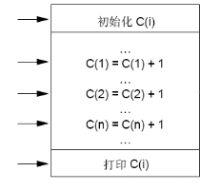
程序插桩测试(略)
右图为插桩之后的程序，箭头所指为插入的语句。源程序的语句已略去。

Slide 20
程序插桩测试
设计插桩程序时需要考虑的问题包括：
① 探测哪些信息；
② 在程序的什么部位设置探测点；
③ 需要设置多少个探测点；

Slide 21
程序插桩测试
① 探测哪些信息；
具体问题具体分析。

Slide 22
程序插桩测试
② 在程序的什么部位设置探测点；
通常在下面一些部位设置探测点：
程序块的第1个可执行语句之前
for,do ,do-while,do until 等循环语句处。
if, else if, else及end if等条件语句各分支处。
输入/输出语句之后。
函数、过程、子程序调用语句之后。
return语句之后
goto语句之后

Slide 23
程序插桩测试
③ 需要设置多少个探测点；
需要考虑如何设置最少探测点方案；
例子中：若要记录语句Q=X和R=Y的执行次数，只需插入C(1)=C(1)+1一个计数语句就够了。

Slide 24
程序插桩测试
插装技术在软件测试中主要有以下几个应用：
覆盖分析：
程序插桩可以估计程序控制流图中被覆盖的程度，确定测试执行的充分性，从而设计更好的测试用例，提高测试覆盖率。
监控
在程序的特定位置设立插桩点，插入用于记录动态特性的语句，用来监控程序运行时的某些特性，从而排除软件故障。
查找数据流异常
程序插桩可以记录在程序执行中某些变量值的变化情况和变化范围。掌握了数据变量的取值状况，就能准确地判断是否发生数据流异常。虽然数据流异常可以用静态分析器来发现，但是使用插桩技术可以更经济更简便，毕竟所有信息的获取是随着测试过程附带得到的。

Slide 25
断言测试
断言测试用于检查在程序运行过程出现的一些本“不应该”发生的情况。也就是在一个应该正确的地方，加一条判断来验证程序运行时，它是否真正如当初预料的那样，具有预期的正确性。
断言测试就是在程序中插入断言，插入断言的根本目的是用于帮助程序的调试与排错，因此本质上它是属于测试代码，是一种特殊的插桩语句，而不是属于真正的应用程序模块的一部分。

Slide 26
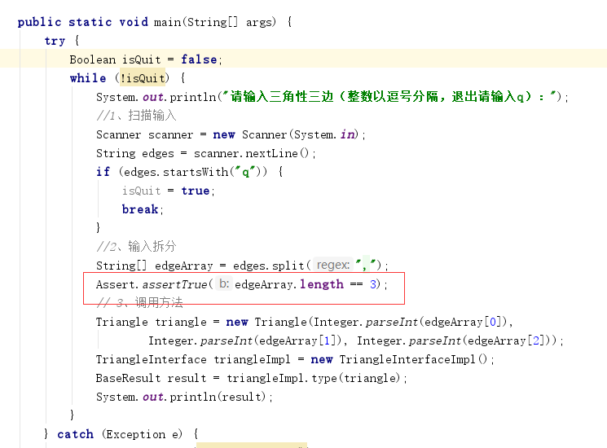
断言测试
例：
Notes:
抛出new AssertionError异常，可以归类进行

Slide 27
缺陷种植测试
缺陷种植测试是一种用来估计驻留在程序中的缺陷数量的技术。
工作原理是向一个软件中“种植”缺陷，然后运行测试集，以检查发现了多少个种植的缺陷，还有多少个种植的缺陷没有被发现，以及已经发现了多少个新的非种植的缺陷。然后就可以预测残留的缺陷数量。

Slide 28
缺陷种植测试案例
如果种植了100个种子缺陷，而在测试中只找到75个种植的缺陷，那么种子发现率为75%。
如果已经发现了450个真实的缺陷，那么可以通过种子发现率，推出这450个真实的缺陷只代表了现在存在所有真实缺陷的75%。那么，真实的缺陷总数估计为600个。所以还有150个真实的缺陷需要测试出来。
Notes:
600=450*0.75

Slide 29
缺陷种植测试案例
某公司的故障注入：红蓝对抗演练
选取线上少量用户的数据
请求参数、结果、数据库值篡改
检查系统的监控报警、数据核对，在多长时间、发现多少注入的问题。
Notes:
600=450*0.75

